Slide 1
Правапіс мяккага знака і апострафа. Правапіс падоўжаных зычных
ЛЕКЦЫЯ-ПРЭЗЕНТАЦЫЯ
па БЕЛАРУСКАЙ МОВЕ
для слухачоў падрыхтоўчага аддзялення
і падрыхтоўчых курсаў
Складальнік –
дацэнт кафедры давузаўскай падрыхтоўкі
і прафарыентацыі С.В. Чайкова

Slide 2
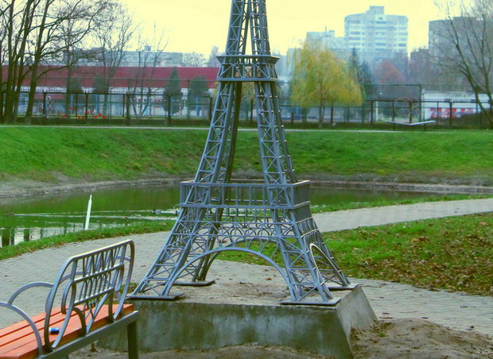
План
1. Правапіс змякчальнага
мяккага знака.
2. Правапіс раздзяляльнага мяккага знака.
3. Правапіс падоўжаных зычных.
4. Правапіс апострафа.

Slide 3
1.Правапіс змякчальнага мяккага знака
Мяккі знак ПІШАЦЦА
у сярэдзіне і канцы слоў для змякчэння зычных
пасля зычных [з’], [с’], [дз’] (з мяккага [д’]), [ц’] (з мяккага [т’]), [л’], [н’] для абазначэння іх мяккасці
*на канцы слоў | гразь, сумесь, мядзведзь, радасць, соль, дзень
* у сярэдзіне слова пасля мяккага зычнага перад наступным цвёрдым зычным | Кузьма, пісьмо, дзядзька, дзьмухавец, бацька, нянька
*у сярэдзіне слова пасля мяккага зычнага перад мяккім, які пры змене слова можа станавіцца цвёрдым | барацьбе – барацьба, цьмяны – цьма
*пасля [л’] перад любым наступным зычным (акрамя [л’], які ўзнік у выніку падаўжэння: завуголле, вяселле) | колькі, пальцы, лялька, больш

Slide 4
1.Правапіс змякчальнага мяккага знака (працяг 1)
У некаторых граматычных формах
*перад канчаткам -мі назоўнікаў у форме творнага склону множнага ліку | слязьмі, людзьмі, коньмі
*пасля [н’] у назоўніках перад суфіксам -к | вішанька, песенька
*пасля [н’] у назоўніках перад суфіксам -чык, калі мяккі знак ёсць на канцы слова, да якога гэты суфіск далучаецца | струмень – струменьчык, прамень – праменьчык
*пасля [л’] перад суфіксам –шчык у назоўніках, якія называюць прафесіі | вугальшчык, стропальшчык
у суфіксах -еньк/-эньк/ -аньк прыметнікаў | мякенькі, даражэнькі, прыгожанькі
*перад суфіксам -ск прыметнікаў, якія ўтвораны ад назваў месяцаў на -нь або слова восень | снежаньскі, студзеньскі, ліпеньскі, чэрвеньскі, жнівеньскі, восеньскі

Slide 5
1.Правапіс змякчальнага мяккага знака (працяг 2)
*пасля мяккага зычнага ў дзеясловах загаднага ладу адзіночнага і множнага ліку | сядзь – сядзьце, кінь – кіньце, стань – станьце
*перад канчаткам -ма ў 1-ай асобе множнага ліку | станьма, гляньма, сядзьма
*перад постфіксам -ся ў 2-ой асобе адзіночнага ліку, калі мяккі знак быў у адпаведнай форме без постфікса -ся | агледзь – агледзься, прыгледзься, кінься
*у складаных лічэбніках | пяцьдзясят, шэсцьдзясят, пяцьсот, шэсцьсот, дзевяцьсот
*у часціцы -сьці (і яе варыянце -сь), якая ўваходзіць у склад займеннікаў і прыслоўяў | камусьці, кагосьці, чагосьці (штось), якісьці (якісь), калісьці (калісь), штосьці (штось), хтосьці (хтось), чымсьці, дзесьці (дзесь)

Slide 6
2. Правапіс раздзяляльнага мяккага знака
Раздзяляльны мяккі знак пішацца | Прыклады
пасля зычных з, с, дз, ц (з мяккага т), л, н перад е,ё, ю, я, і
*у корані слоў іншамоўнага паходжання | Лавуазье, дасье, мадзьяр, парцьеры, парцье, калье, шампіньён, паштальён; але: булён
*у слове лье і вытворных ад яго словах | лью, льеш, льюць, налью, нальеш, нальюць, вылью, выльеш, разалью, разальеш, разальюць
*у асабовых імёнах і ўтвораных ад іх уласных назвах | Касьян – Касьянаў, Ілья – Ільіч, Ульяна –Ульянаўск;
*ва ўласных назвах (імёнах па бацьку, прозвішчах, геаграфічных назвах), утвораных ад імён на -ій (-ый) перад суфіксальным -еў- (-ев-) | Васілій – Васільевіч, Васільеў, Васільеўка, Васільеўскі востраў; Яўгеній – Яўгеньевіч, Яўгеньеў
Заўвагі! 1 Пасля г, к, х і збегу зычных, акрамя нц, перад суфіксальным -еў- (-ев-) пішацца і (ы): Георгій – Георгіеў, Георгіевіч, Георгіеўка; Ануфрый – Ануфрыевіч, Ануфрыеўка; але: Вікенцій –Вікенцьеў, Вікенцьевіч. 2 Мяккі знак не пішацца ў імёнах па бацьку, утвораных ад кароткай формы імён: Васіль – Васілевіч, Яўген – Яўгенавіч.

Slide 7
3. Правапіс падоўжаных зычных ПРАВА
Падоўжаныя зычныя пішуцца ў становішчы паміж галоснымі
*у словах славянскага паходжання, а таксама ва ўласных імёнах і назвах
пасля зычных | Прыклады
[з’] – зз | палоззе, граззю;
[дз’] – ддз* | стагоддзе, разводдзе;
[с’] – сс | калоссе, Анісся, Наталля, Фядосся, Залессе;
[ц’] – цц | жыццё, смецце, Аўдоцця, Таццяна, Фядоцця, Закарпацце;
[л’] – лл | галлё, жыллё, Наталля, Краснаполле;
[н’] – нн | каханне, насенне, Аксіння, Аўгусціння, Еўфрасіння;
[ж] – жж | падарожжа, узбярэжжа, збожжа;
[ш ] – шш | зацішша, узвышша, мышшу (Т. скл.);
[ч] – чч | сучча, ламачча, Зарэчча, Парэчча.
Заўвага! Падоўжаныя зычныя перадаюцца на пісьме падвойным напісаннем літар, а [дз’] перадаецца літарамі ддз: суддзя, стагоддзе.

Slide 8
4. Правапіс апострафа
Апостраф пішацца | Прыклады
перад е, ё, ю, я, і́ (націскным):
*пасля прыставак на зычны |  | пад’езд, з’езд, аб’інець
*у складаных словах з першай часткай двух-, трох-, чатырох-, шмат-, між- перад е, ё, ю, я |  | двух’ярусны, між’ярусны
*у словах іншамоўнага паходжання пасля прэфіксоідаў ад-, ін-, кан-, суб- |  | ад’ютант, ін’екцыя, кан’юнктывіт, суб’ект
Заўвагі! 1. Пасля іншых прэфіксоідаў апостраф не пішацца: суперякасць; 2. Пасля контр- і суб- перад і (ненаціскным!) апостраф не пішацца: субінспéктар, контрігрá.
*у сярэдзіне слоў славянскага і іншамоўнага паходжання пасля губных б, п, в, ф, м, заднеязычных г, к, х, шыпячых ж, ш, дж, ч, зубных д, т і дрыжачага р |  | вераб’і, камп’ютар, куп’і́сты, саф’ян, сям’я, бар’ер, кур’ер

Slide 9
4. Правапіс апострафа (працяг)
*ва ўласных назвах (пасля тых жа зычных, што і ў папярэднім тэзісе) | Паддуб’е, В’етнам, Мар’іна Горка, Прыамур’е, Дар’я
Заўвагі! Пасля ў (нескладовага) апостраф не пішацца: здароўе, вандроўе, салаўі, шчаўе, малакроўе, двухмоўе, раўнапраўе. 2. Апостраф не пішацца таксама ў складаных і складанаскарочаных словах на мяжы састаўных частак, у тым ліку калі іх часткі пішуцца праз злучок: цэхячэйка, дзяржюрвыдавецтва, трэд-юніёны.

Slide 10
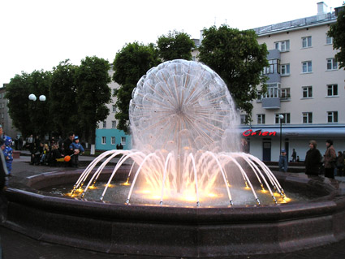
Дзякуй за ўвагу!

